Slide 1

4月24日组会汇报
汇报人：路畅达 指导老师：沈燕飞 张开宇

Slide 2

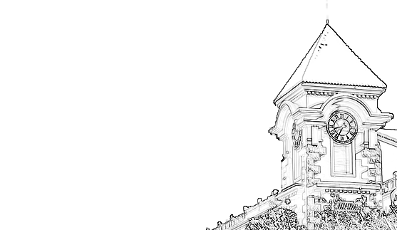
预答辩问题汇总
一、有关论文题目
Q1. 线性传感器和题目拉线式传感器对不上?
Q2. 拉线式传感器的叫法是否有文献来源（准确）
Q3. 题目不准确（应用系统？）
A1: 传感器为线性位移传感器，而设备为拉线式设备，文中未出现拉线传感器的叫法。
A2:在黎涌明老师最新文章《力量训练中便携式商用测速设备速度测量的效度：系统综述和荟萃分析》中将GymAware、 T-Force等与我们同类型的设备称之为“拉线测速类设备”，故本文的采用 “拉线式力量监测系统”的命名。
A3: 应用在IT视域下，专指Application，在PC机中常称为软件，移动终端（手机、平板）中常称为App。而应用系统一般由系统硬件、系统软件组成，本文只涉及软件部分。
2

Slide 3
预答辩问题汇总
二、有关需求分析
Q1. 国内教练员的训练需求到底是什么？（研究目标1说当前不能满足国内教练员需求）
Q2. 功能需求和非功能需求是否是专业名词?
Q3. 需求分析文档要有5章内容。
A1：具体的需求在研究目标和客户端与服务器端功能设计部分已经从功能性需求和非功能性需求两部分介绍了。
A2: 功能性需求和非功能性需求是软件工程专有名词。
A3: 文章重点在软件设计与实现，5章的需求分析一般在产品和工效类的论文中较为常见。
3

Slide 4
预答辩问题汇总
三、有关有效性研究
Q1. 一致性、相关性和有效性是否是一个概念?
Q2. 先讲有效性、再讲相关性（详细说明）?
A1:效度（Validity）即有效性，它是指测量工具或手段能够准确测出所需测量的事物的程度。效度是指所测量到的结果反映所想要考察内容的程度，测量结果与要考察的内容越吻合，则效度越高。本文使用相关指标评价两系统数据的一致性和相关性，以此来表明与本系统的效度。已有大量文章大量文章使用此方法。
4

Slide 5
预答辩问题汇总
四、有关论文格式
Q1.论文64页68页公式格式不规范、图片布局调整。
Q2. 参考文献格式有问题。
A1: 已在文中修改公式格式。
A2: 已在文中修改参考文献格式。
5

Slide 6
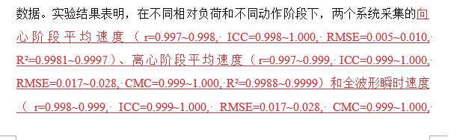
预答辩问题汇总
五、其他问题
Q1.1RM和1%rm概念注意区分?
A1: 1RM是指1次最大重复的重量，%1RM是指一次最大重复重量的百分数。已在论文中区分并分别注释。
Q2. 1段太多，核心内容太少，结果介绍没有数据?
A2: 已在摘要中添加具体的实验结果数据如图所示。
Q3. 光学动作捕捉系统和训练监测系统是否做了同步?
A3: 首先在实验时通过人为进行了采集的同步，并对两设备数据用互相关函数进行对齐。
Q4. 表16：只有平均值标准差，可以多加统计方法?
A4: 在文中添加了效应量（Cohen‘s d）来表明速度的偏小并不影响数据的有效性
不同相对负荷深蹲下两系统不同阶段速度数据的效应量对照表
相对负荷（%1RM） | 向心阶段Cohen's d | 离心阶段Cohen's d | 全波形Cohen's d
30% | -0.055 | -0.130 | -0.021
45% | -0.063 | -0.066 | -0.021
60% | -0.073 | -0.056 | -0.026
75% | -0.052 | -0.057 | -0.022
90% | -0.041 | -0.036 | -0.022
6

Slide 7
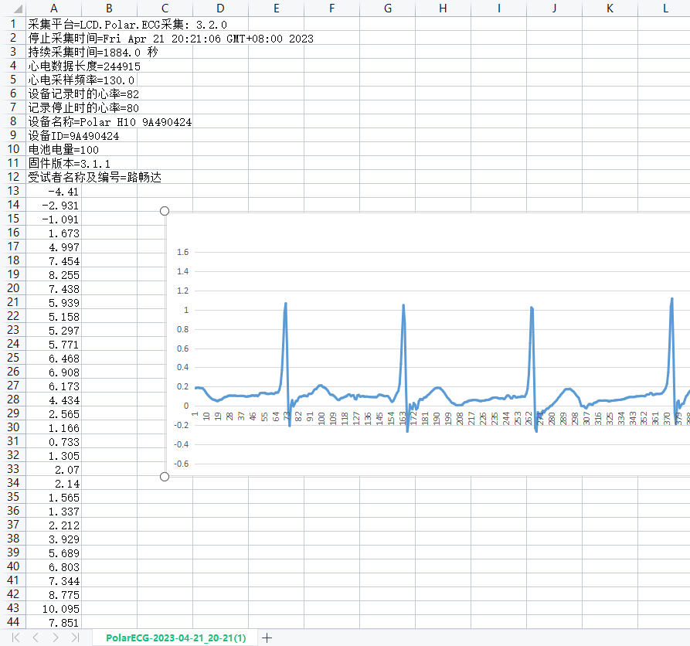
近期工作：心电采集软件的开发
软件可以通过Polar H10心率带实现130Hz采样频率超过1小时的ECG、HR、RR数据采集，并导出为CSV文件。
心电采集软件截图
心电数据导出
7

Slide 8
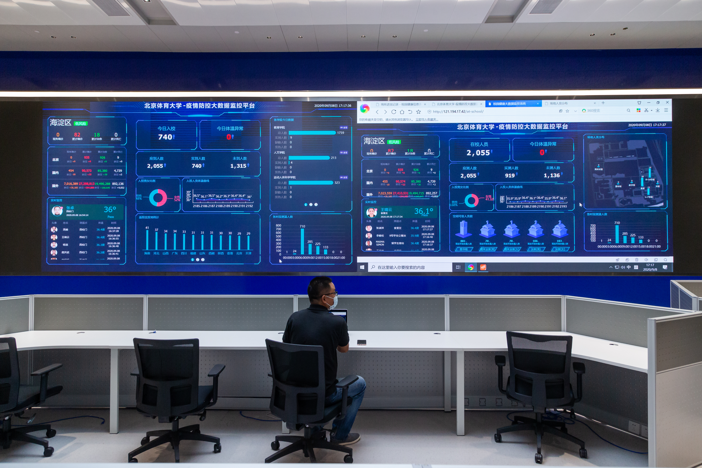
谢谢观看！

